Slide 1
أوراق عمل وحدة
( يطبق مهارات الاتصال والتواصل الاساسية )
اعداد :
إيمان راشد الشامسي

Slide 2
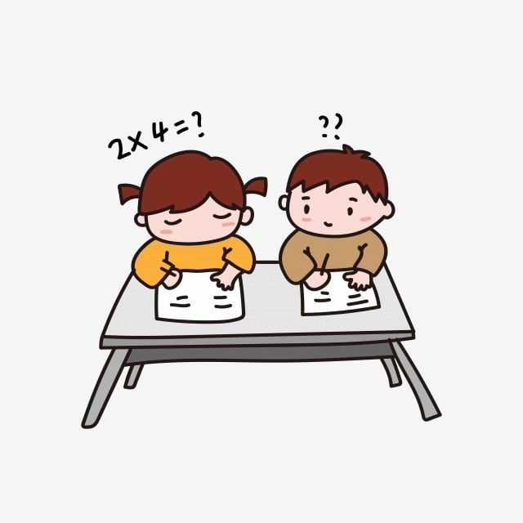
الدرس الثالث عشر
المعيار | المخرج | عنوان الدرس | الوحدة
جميع المعايير المحددة | جميع المخرجات المحددة | اختبار | يظهر مهارة الإستعداد للعمل
اختبار

